Slide 1


Chegou a Inteligência Artificial, e agora?
Métodos e processos de gestão da informação: caso prático Grupo Marista

Slide 2

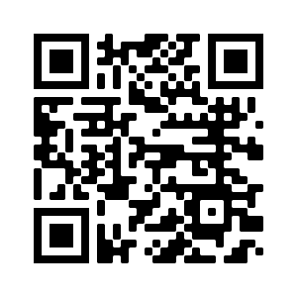
Charlley dos Santos Luz é doutorando na USP e sócio da Feed Consultoria, atuando na intersecção entre Ciência da Informação, Arquivologia e UX Design. Especialista em inteligência artificial generativa, ele desenvolve projetos de planejamento digital para instituições culturais e coordena cursos de liderança tecnológica. Sua trajetória une a preservação da memória e a curadoria de dados à aplicação prática de IA e arquitetura da informação em ambientes corporativos e educacionais. Idealizador da Ativação de IA.

Slide 3
Ativação de IA
IA como estratégia. Não como tendência.
Transformamos a Inteligência Artificial em ação concreta dentro das organizações.
Não começamos pela ferramenta.
Começamos pelo contexto.
Escutamos, diagnosticamos e, só então, ativamos.

Slide 4
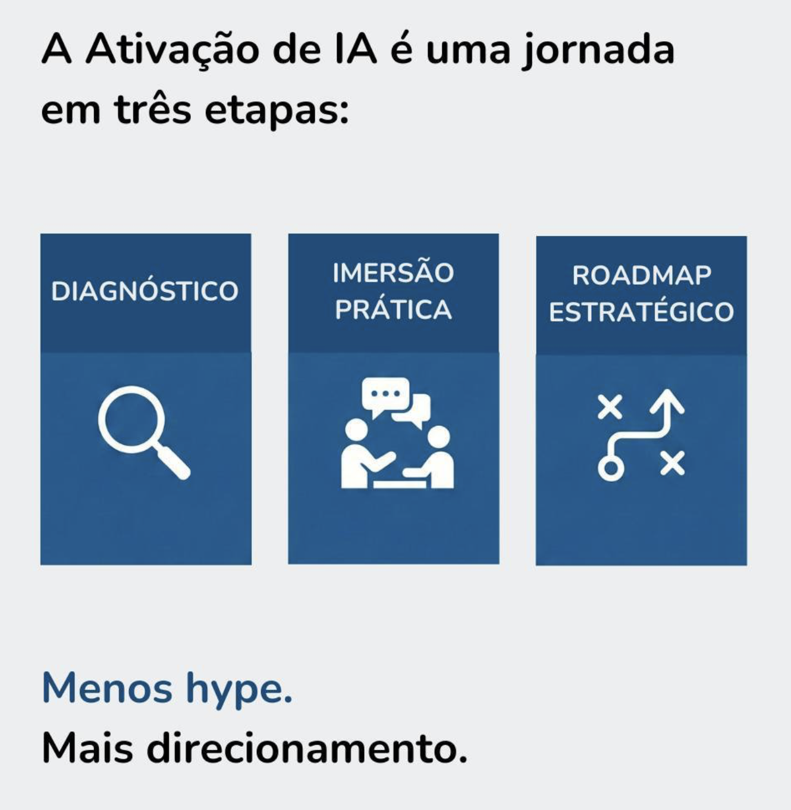
Ativação de IA
A Ativação de IA é uma jornada em 3 etapas:
Menos hype. Mais direcionamento

Slide 5
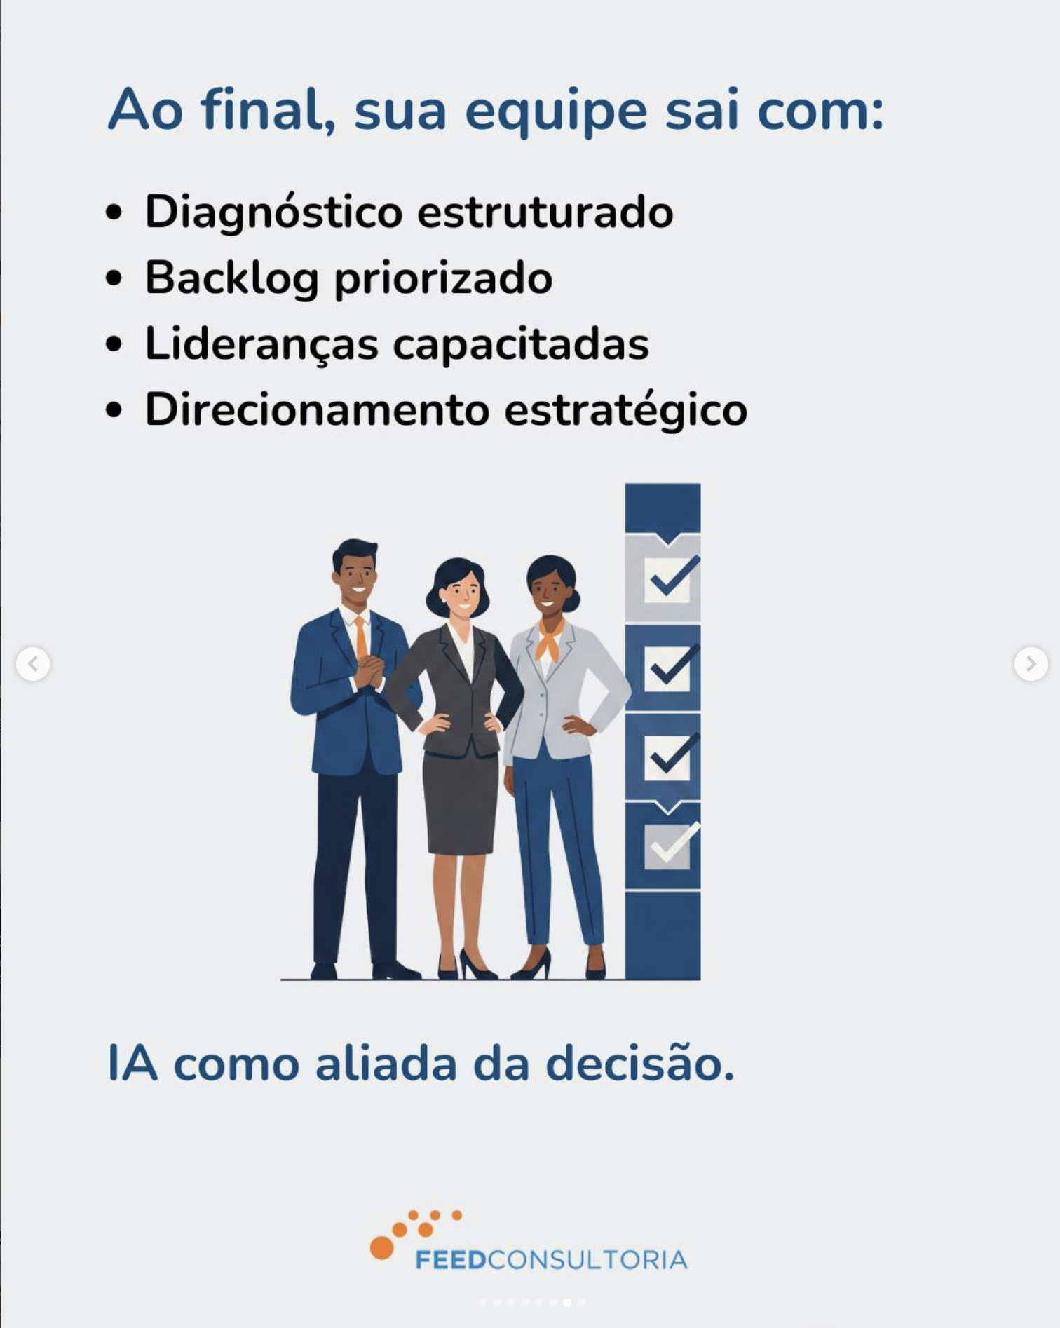
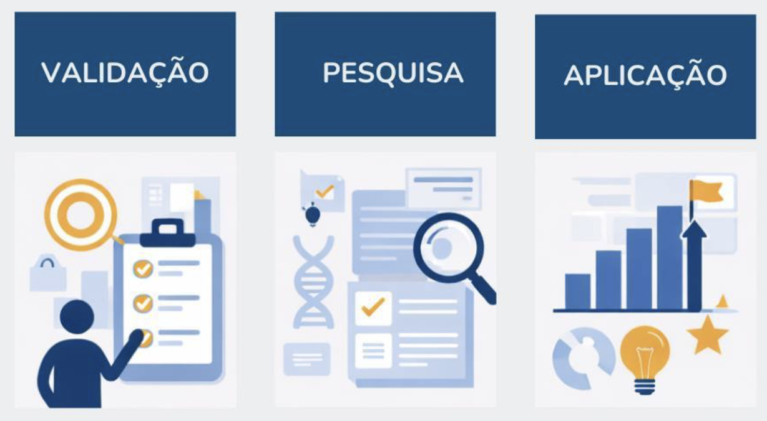
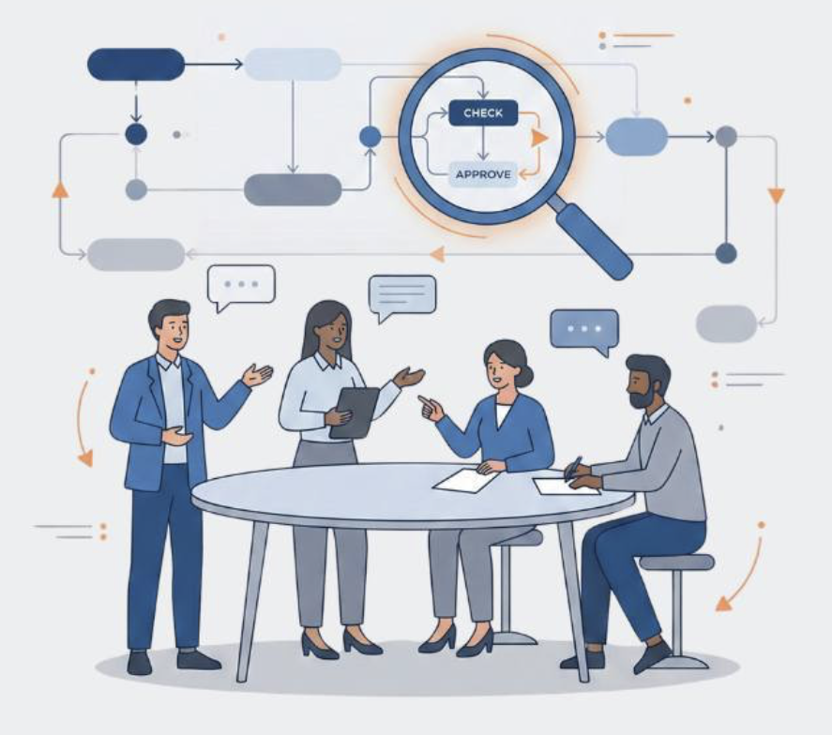
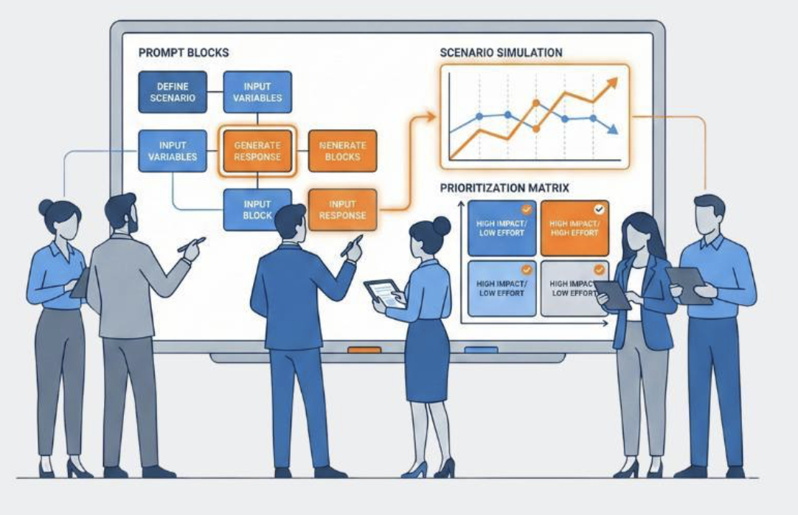
Ativação de IA
Ativação de IA
Diagnóstico
Escutamos lideranças e profissionais.
Mapeamos processos críticos.
Identificamos onde a lA pode gerar impacto real.
Workshop Mão na Massa
IA generativa aplicada a desafios reais do negócio.
• Construção de prompts
• Teste de hipóteses
• Simulação de cenários
• Priorização de iniciativas
Roadmap estratégico
Organizamos as ideias em três frentes:
Um plano claro.
Com prioridades reais.
Nada genérico.
Tudo contextualizado.

Slide 6
Ativação de IA
Ativação de IA
Ao final, sua equipe sai com:
Diagnóstico estruturado
Backlog priorizado
Lideranças capacitadas
Direcionamento estratégico
IA como aliada da decisão.

Slide 7
Diferentes formas de uso de IA
IA Tradicional
X
IA Generativa
Entrada de dados
Entrada de dados
IA
IA
Saída
Saída
Análises e conclusões
Criações
Fonte: @CaioCamargo

Slide 8
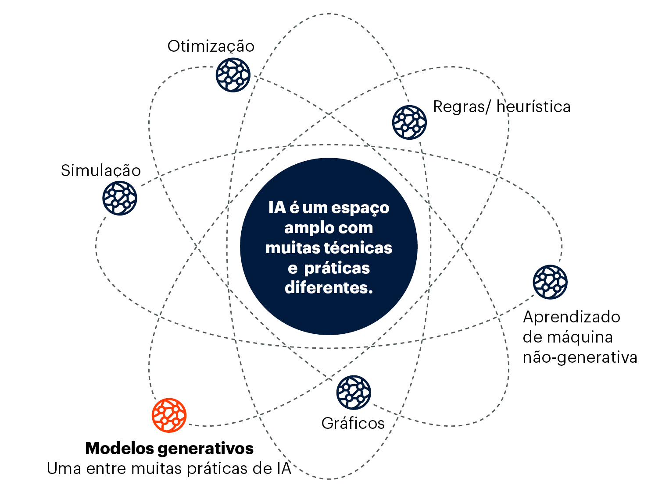
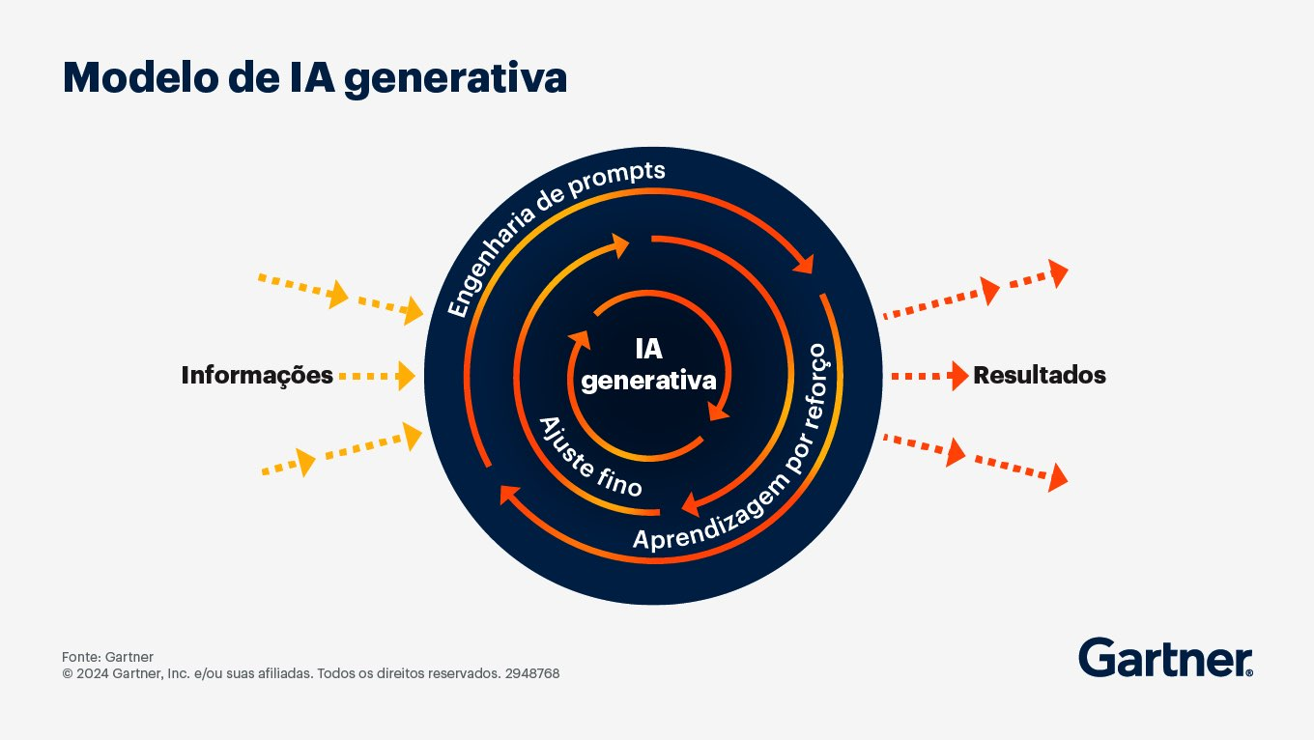
Diferentes formas de uso de IA

Slide 9
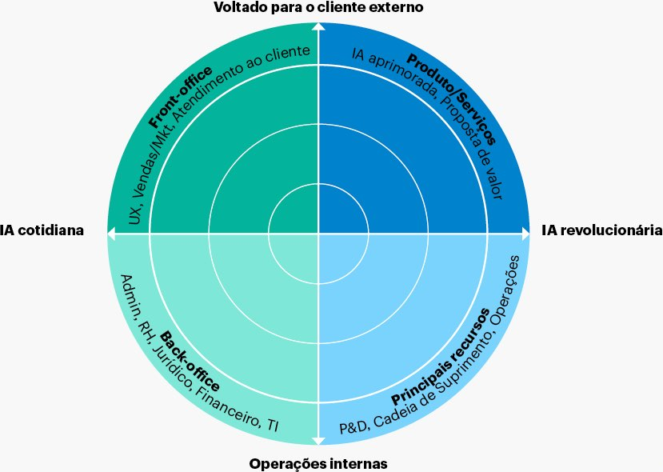
Diferentes aplicações de IA

Slide 10
Ciclo de IA aplicado

Slide 11
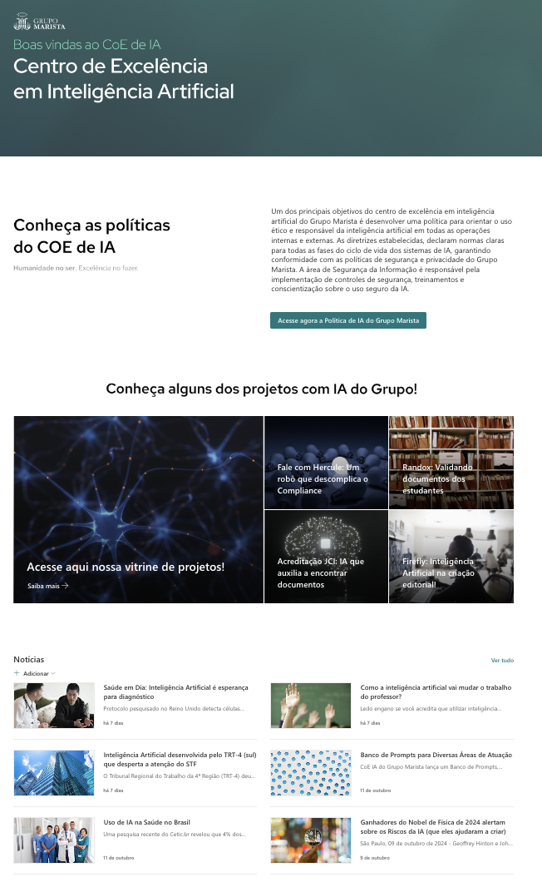
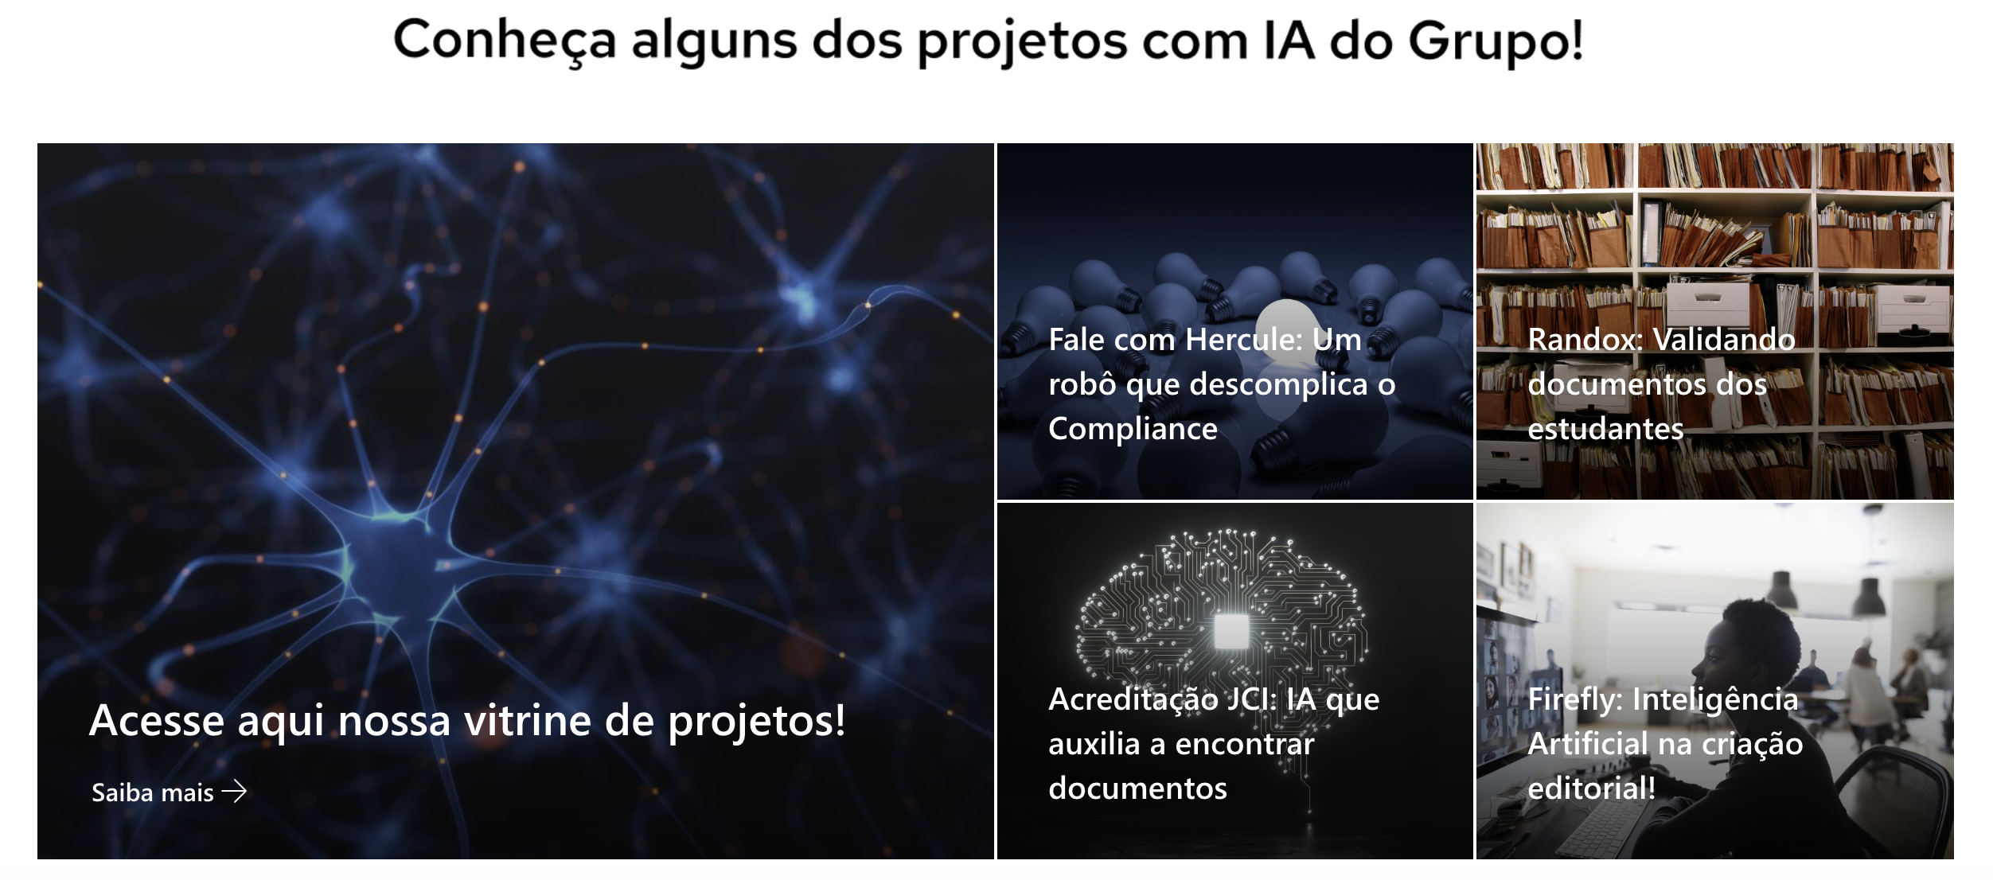
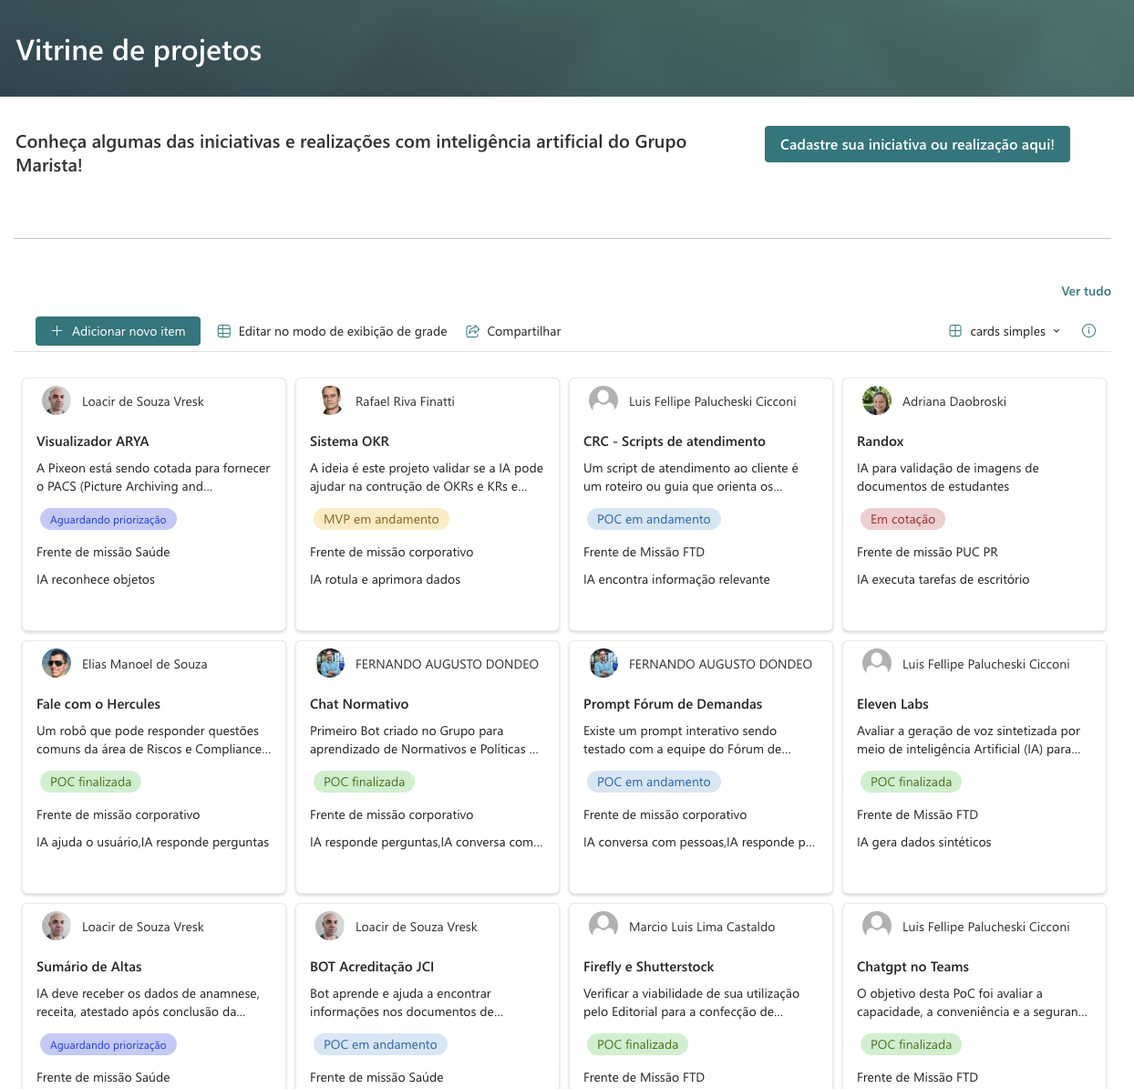
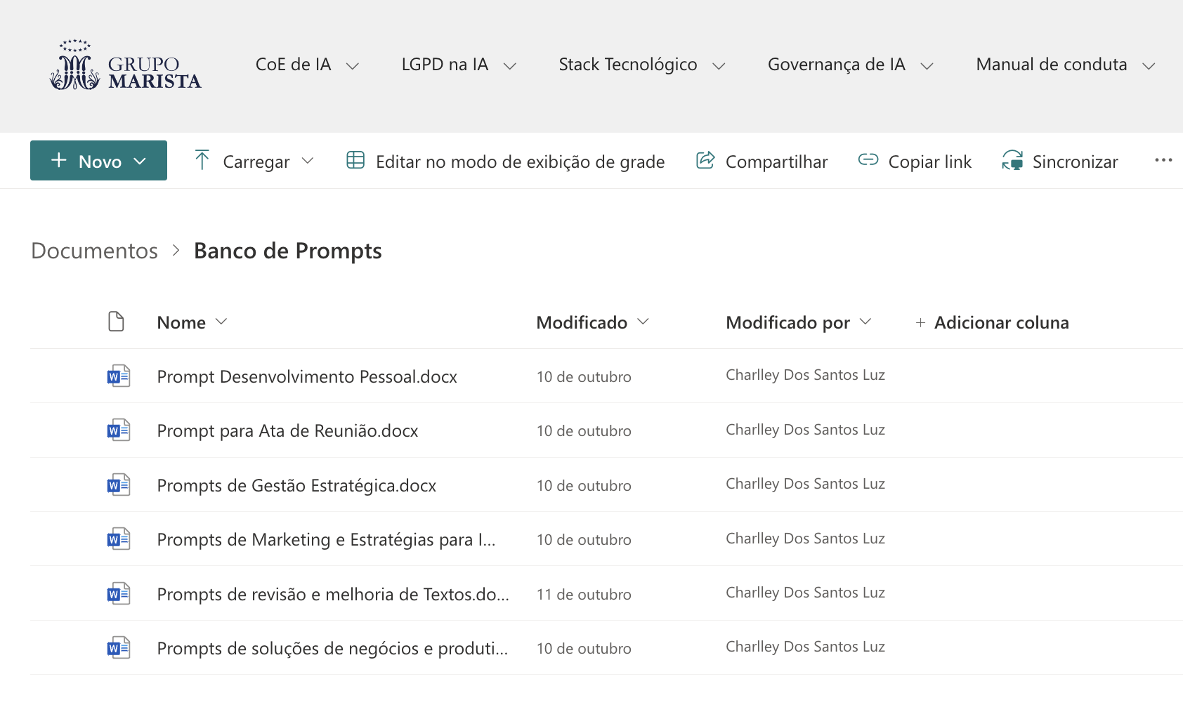
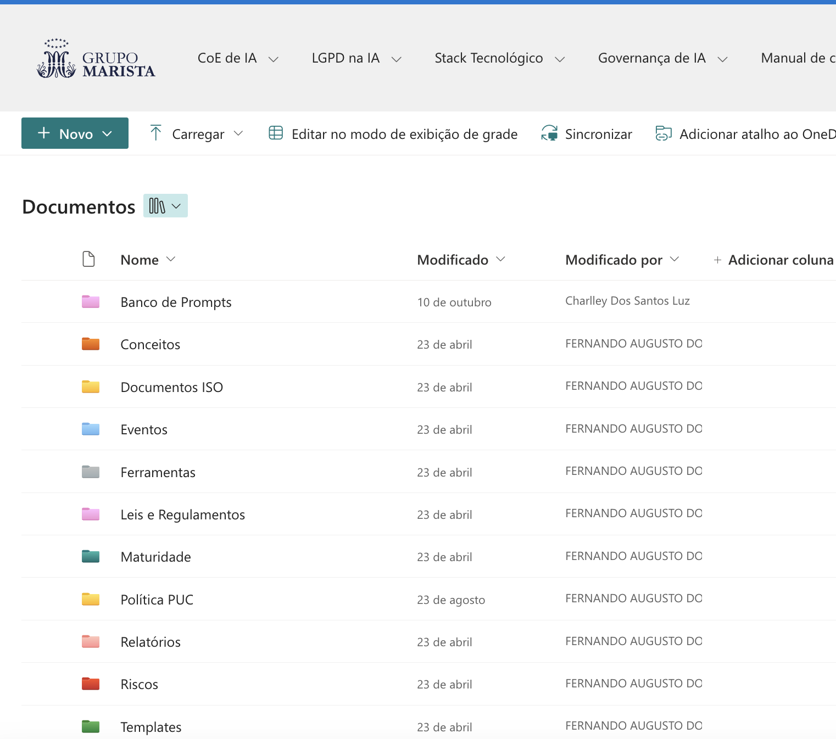
Iniciativas com IA no Grupo Marista
Site do Centro de Excelência: Uma plataforma centralizada para compartilhar conhecimento e promover as iniciativas do grupo.
Vitrine de Iniciativas de IA: Um espaço para destacar projetos e inovações em IA, facilitando a troca de experiências e a visibilidade de casos de uso.
Banco de Prompts: Um repositório que coleta e organiza prompts para uso em IA gerativa para consultas internas.
Bibliotecas de Normas e Procedimentos: Um acervo com diretrizes e padrões de uso ético e técnico da IA.
Reuniões do Centro de Excelência: Encontros regulares para alinhar estratégias, compartilhar insights e avaliar o andamento dos projetos em IA dentro do grupo e nos capítulos afiliados.
Acompanhamento de projetos iniciativas realizados na frentes de missão, com a colaboração na montagem da solução.

Slide 12
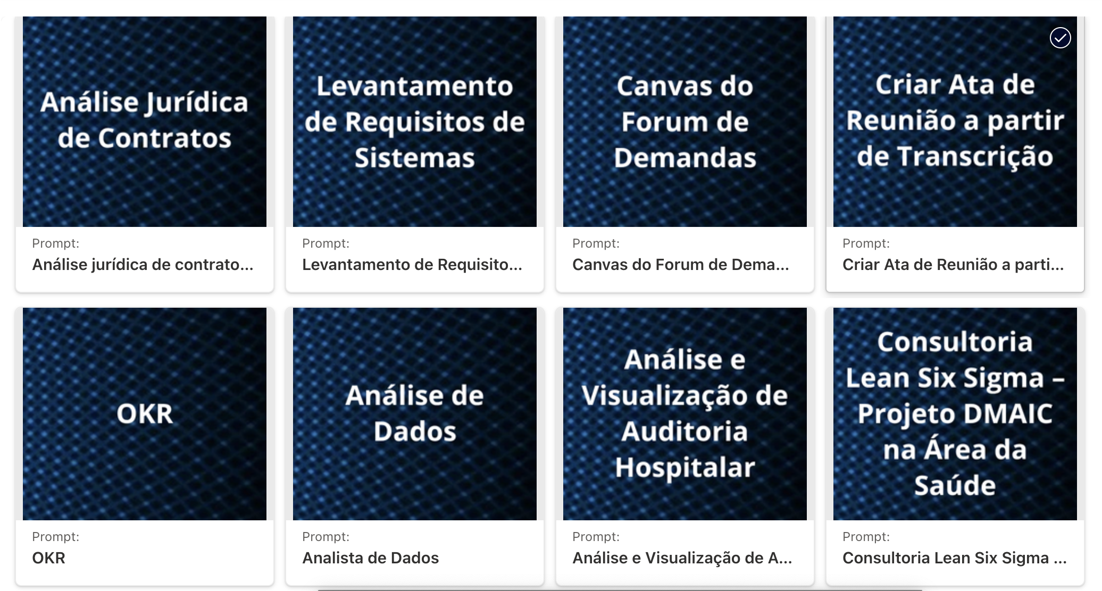
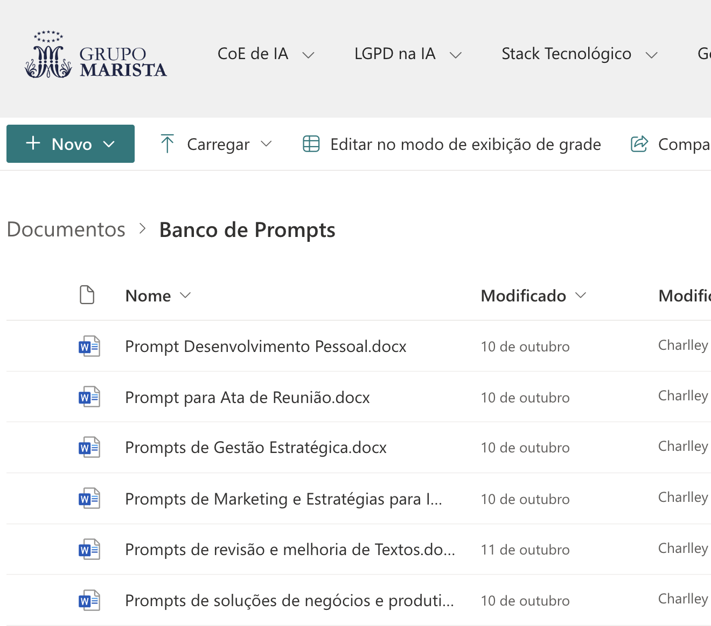
Prompts
Mais de 100 prompts cadastrados, presente no site do CoE e migrando para a AMIA

Slide 13
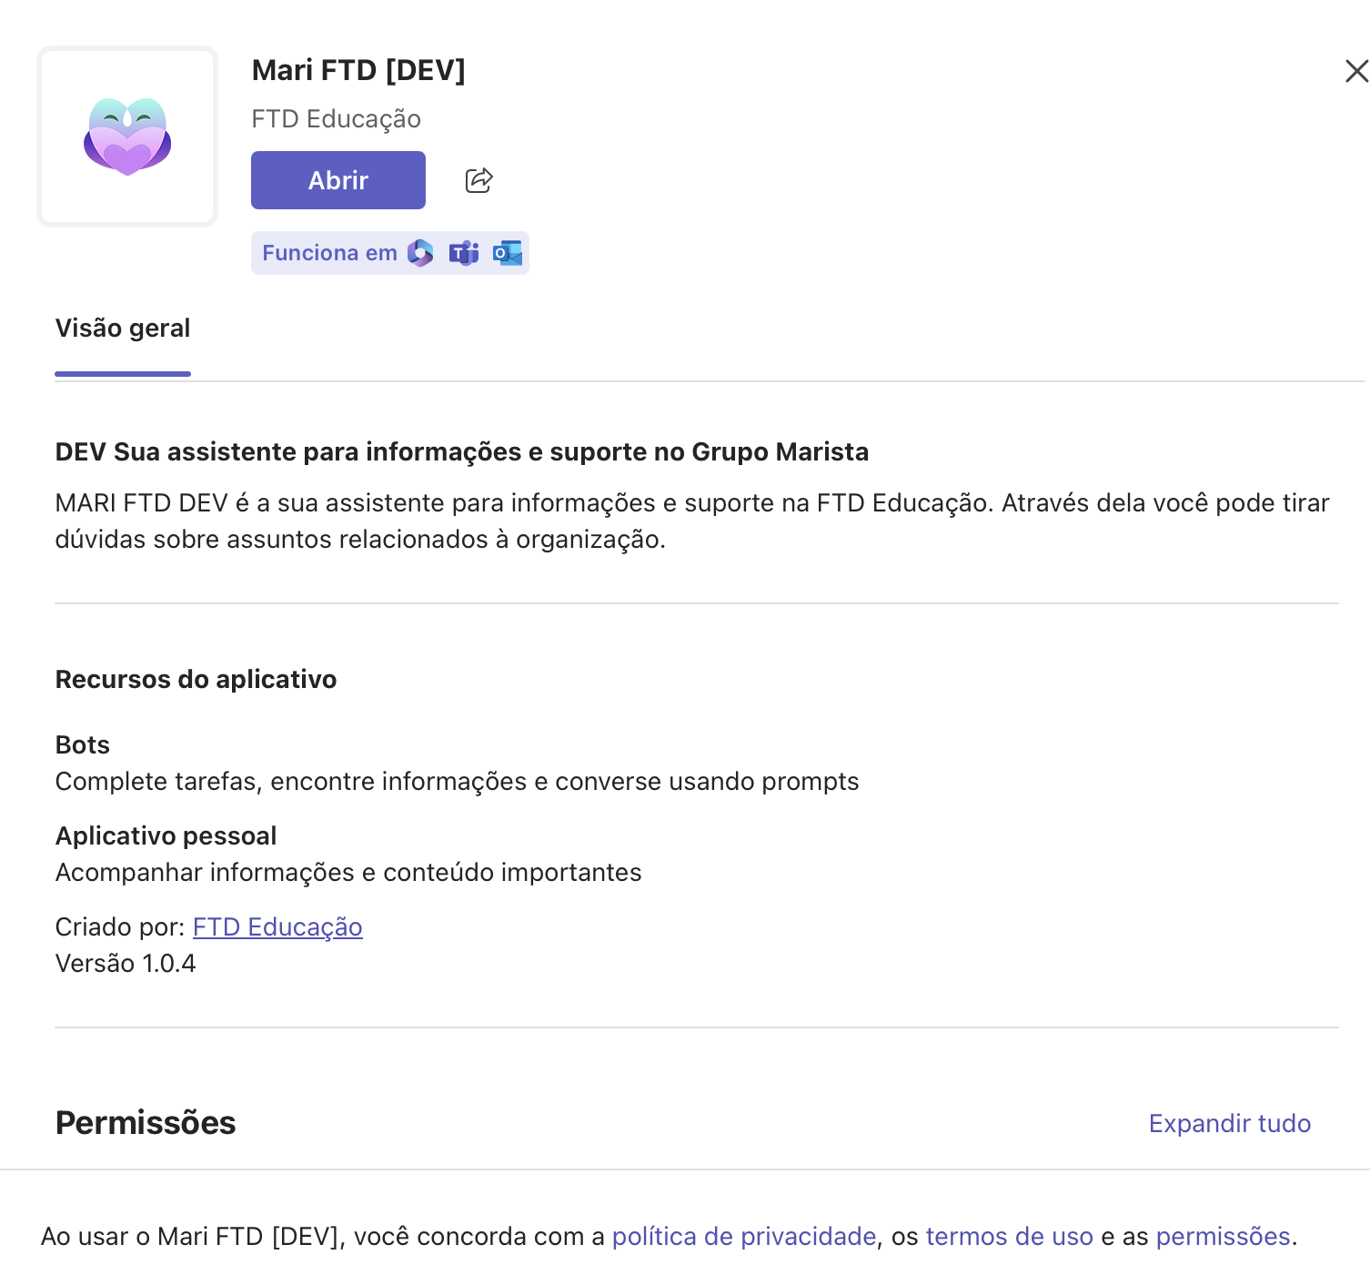
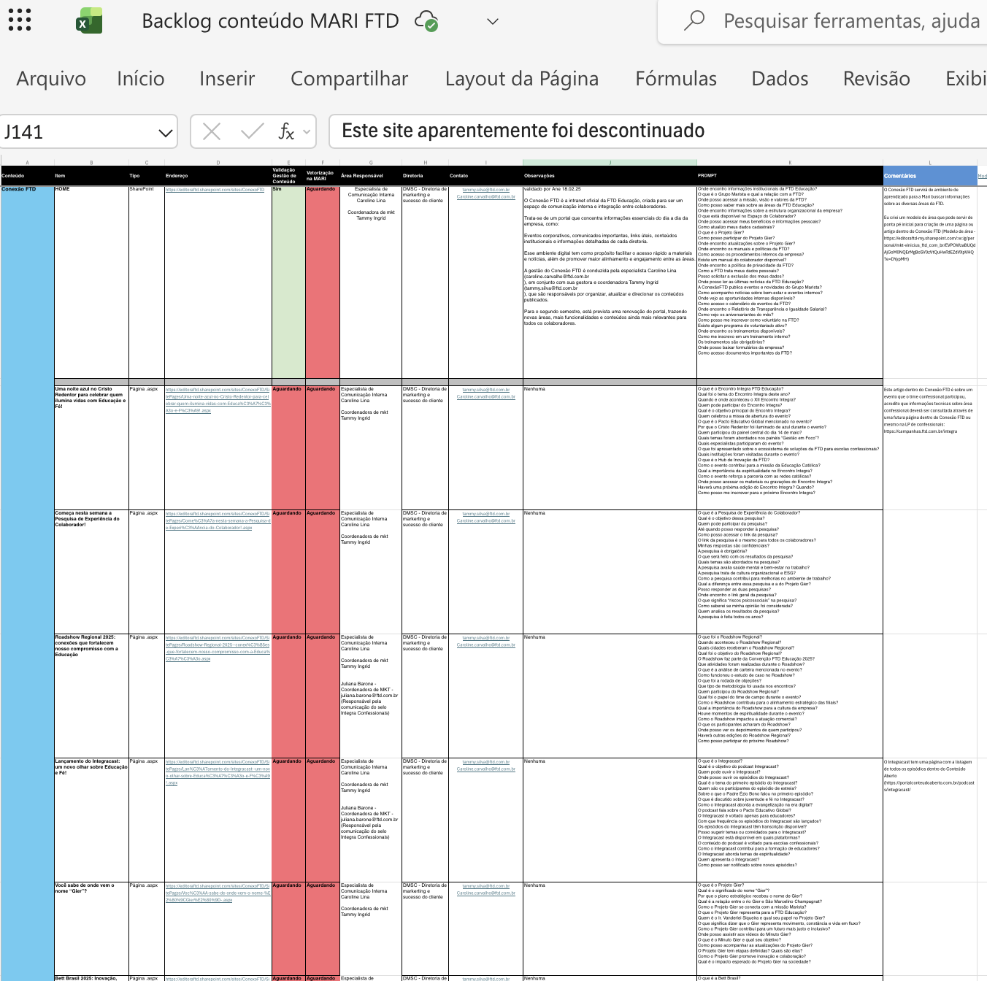
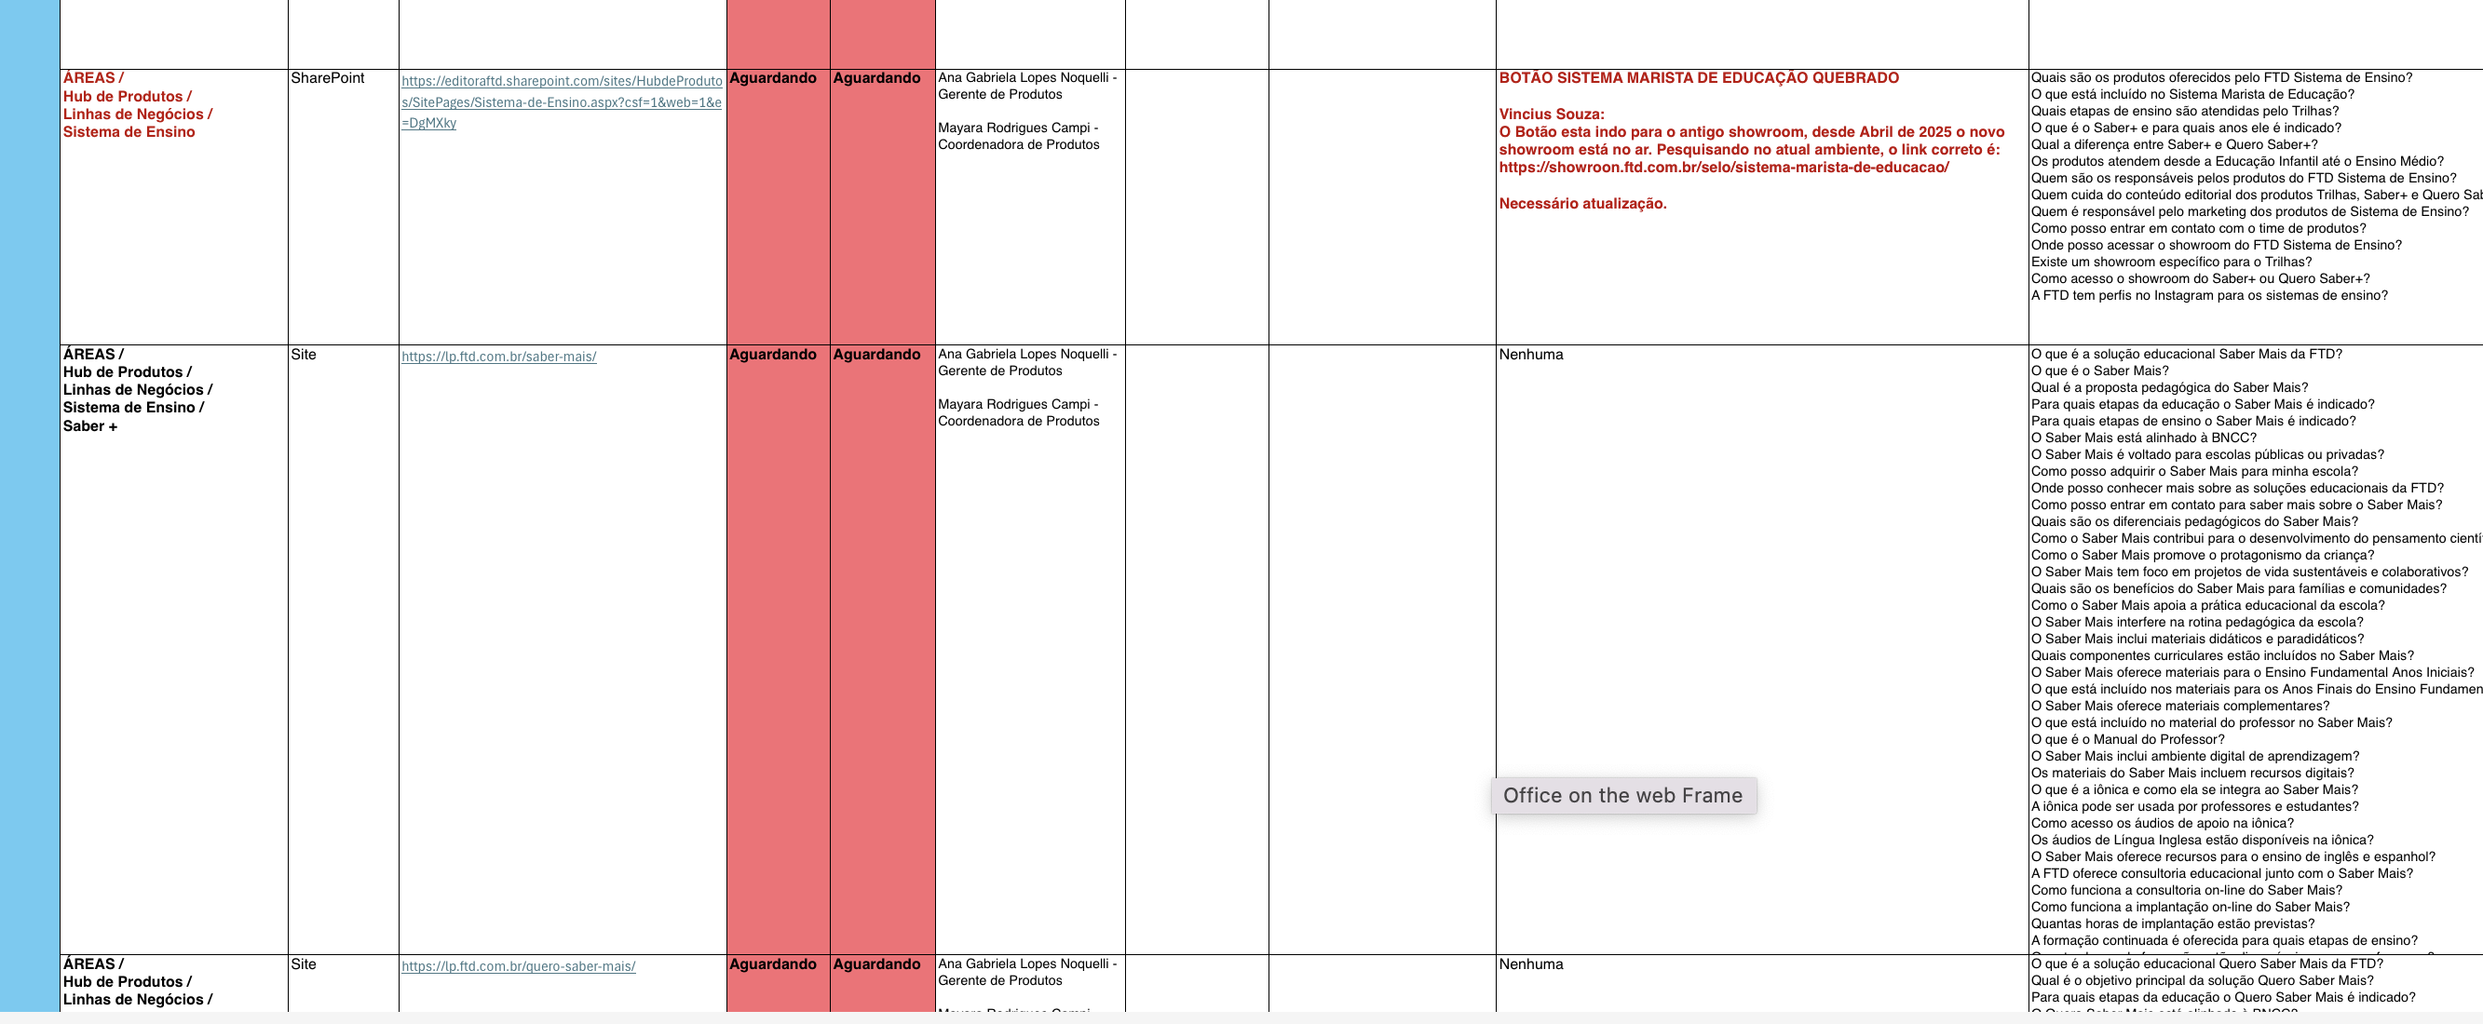
IA Generativa: de assistente à agente
Stack interno, conteúdo especifico mapeado. O mapeamento serviu para revisar links de ambientes digitais.

Slide 14

Como criar um chatbot
Escrita Conversacional
Personas
Sabe com quem está falando
Tom e Voz
Sabe como falar

Slide 15
Desenvolvimento de um Chatbot
Descritivo Funcional
Base de Conhecimento
Principais Funções do Bot
Design de Conversas
Descrição do Conhecimento
Ações e Tópicos no Fluxo do Bot
Gatilhos
ANÉIS DE SINONIMOS PARA NOMES DE ÁREAS
Incluir uma lista inicial de perguntas e respostas (FAQ) para garantir maior acurácia no atendimento.
Pode ser na RAG

Slide 16
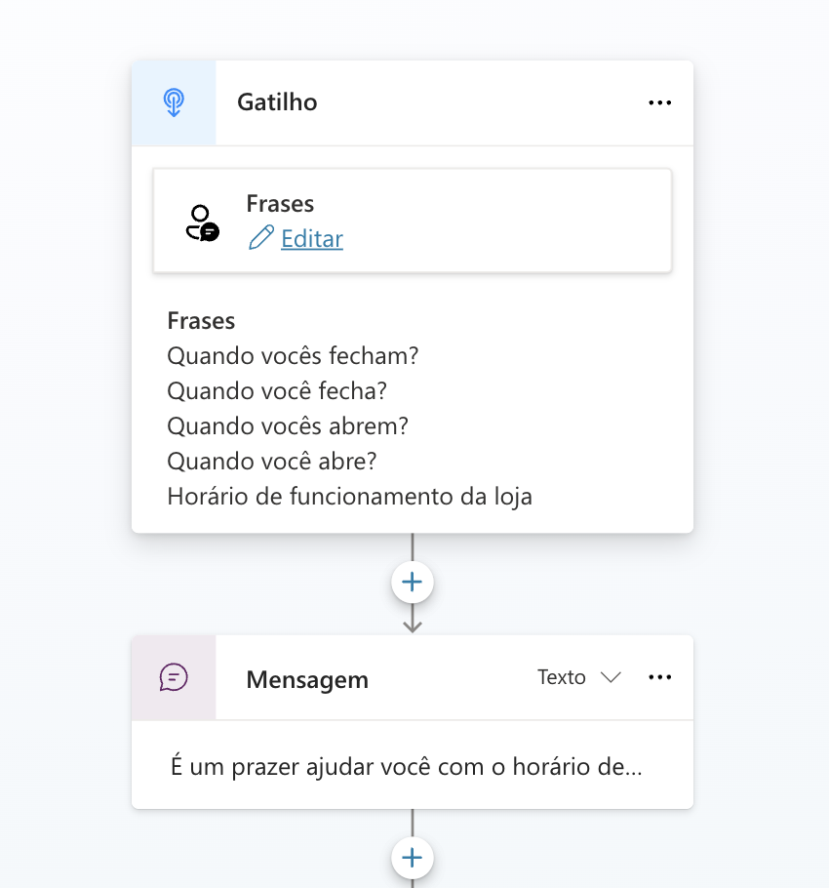
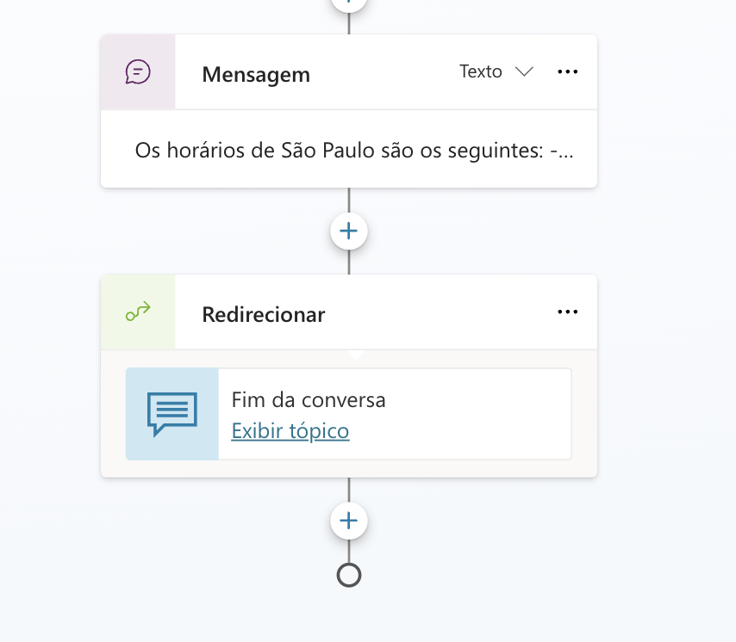
Curadoria
Categoria | Situação | Frase Alternativa 1 | Frase Alternativa 2 | Frase Alternativa 3 | Frase Alternativa 4 | Frase Alternativa 5
Onboarding no chat | Sobre o grupo | Me fale sobre o grupo. | Quais são os valores do grupo? | O que devo saber sobre o Grupo Marista? | Pode me contar sobre a história do grupo? | Como o grupo começou?
 | Conhecer Equipe e Estrutura | Quem faz parte da equipe? | Quero saber sobre a estrutura do grupo. | Como é a organização do grupo? | Quem são os líderes do grupo? | Qual é a estrutura organizacional do grupo?
 | Visão Geral de frentes de missão | Quais produtos e serviços o grupo oferece por frente de missão? | Me fale sobre os principais serviços do grupo em saúde. | Quais são as áreas de atuação do grupo? | Como o grupo atende seus clientes? | Pode explicar os principais serviços que o grupo oferece?
Acreditação JCI para saúde | O que é a Acreditação JCI? | O que significa JCI? | Como funciona a acreditação JCI? | Por que a acreditação JCI é importante? | Qual é a relevância da acreditação JCI para o grupo? | Pode explicar o conceito de acreditação JCI?
 | Processo de Acreditação | Como ocorre o processo de acreditação? | Quais são as etapas da acreditação JCI? | Quais critérios são avaliados na acreditação? | Pode detalhar o processo de acreditação? | Quais são os requisitos para a acreditação JCI?
 | Impacto da Acreditação | Como a acreditação JCI impacta meu trabalho? | Quais mudanças a acreditação JCI traz? | Quais benefícios a acreditação JCI oferece? | Como a acreditação melhora a qualidade dos serviços? | Pode explicar os efeitos da acreditação no dia a dia?
 | Preparação para Auditorias | Como devo me preparar para uma auditoria JCI? | Quais são os requisitos para a próxima auditoria? | Como o grupo se prepara para auditorias? | Pode dar dicas para uma auditoria bem-sucedida? | O que é importante saber antes da auditoria JCI?
Robô Hercules (riscos e compliance) | Consultas Gerais sobre Riscos e Compliance | Quais são os principais riscos no grupo? | O que é compliance? | Me explique mais sobre a área de Riscos e Compliance. | Como o grupo gerencia riscos e compliance? | Quais são as políticas de risco e conformidade?
 | Denúncia de Irregularidades | Como posso denunciar uma irregularidade? | Quero relatar uma violação de compliance. | Como faço uma denúncia anônima? | Qual é o processo para denunciar problemas? | Como reportar irregularidades de forma segura?
 | Dúvidas sobre Legislação | Quais leis devo seguir? | Como o grupo cumpre as leis? | Quais são as obrigações legais do grupo? | Pode explicar as regulamentações aplicáveis? | Quais leis são relevantes para o grupo?
 | Procedimentos de Auditoria Interna | Como funcionam as auditorias internas? | Qual é o papel das auditorias internas? | Como o grupo realiza auditorias internas? | O que devo saber sobre auditorias internas? | Pode explicar o processo de auditoria interna?
1. Intenções para Onboarding Corporativo
Introdução à Empresa: Me fale sobre a empresa, Quais são os valores da empresa?, O que devo saber sobre o Grupo Marista?
Conhecer Equipe e Estrutura: Quem faz parte da equipe?, Quero saber sobre a estrutura da empresa, Como é a organização da empresa?
2. Intenções para Regras Corporativas (Chat de Normas)
Consultar Políticas Internas: Quais são as políticas da empresa?, Me fale sobre as normas corporativas, Onde posso ver as políticas internas?
Código de Conduta: O que é o código de conduta?, Quais são as regras de comportamento?, Como devo agir em situações de conflito?
Procedimentos de Segurança: Quais são as normas de segurança?, Como funciona a política de segurança na empresa?, O que devo fazer em caso de emergência?
3. Intenções para Acreditação JCI para Saúde
O que é a Acreditação JCI?: O que significa JCI?, Como funciona a acreditação JCI?, Por que a acreditação JCI é importante?
Processo de Acreditação: Como ocorre o processo de acreditação?, Quais são as etapas da acreditação JCI?, Quais critérios são avaliados na acreditação?
Impacto da Acreditação: Como a acreditação JCI impacta meu trabalho?, Quais mudanças a acreditação JCI traz?, Quais benefícios a acreditação JCI oferece?
4. Intenções para o Robô Hercules (Riscos e Compliance)
Consultas Gerais sobre Riscos e Compliance: Quais são os principais riscos na empresa?, O que é compliance?, Me explique mais sobre a área de Riscos e Compliance.
Denúncia de Irregularidades: Como posso denunciar uma irregularidade?, Quero relatar uma violação de compliance, Como faço uma denúncia anônima?
Dúvidas sobre Legislação: Quais leis devo seguir?, Como a empresa cumpre as leis?, Quais são as obrigações legais da empresa?
5. Intenções para Redirecionamento ao Bot Nat (Suporte de TI)
Abrir Chamado de Suporte: Preciso de ajuda com TI, Como abro um chamado de suporte?, Estou com um problema técnico
Problemas com Sistemas ou Equipamentos: Meu computador não está funcionando, Estou com problemas de acesso ao sistema, Meu e-mail corporativo não está funcionando
Solicitar Assistência Técnica: Quero solicitar assistência técnica, Como peço ajuda da TI?, Tenho um problema de TI, pode me ajudar?

Slide 17
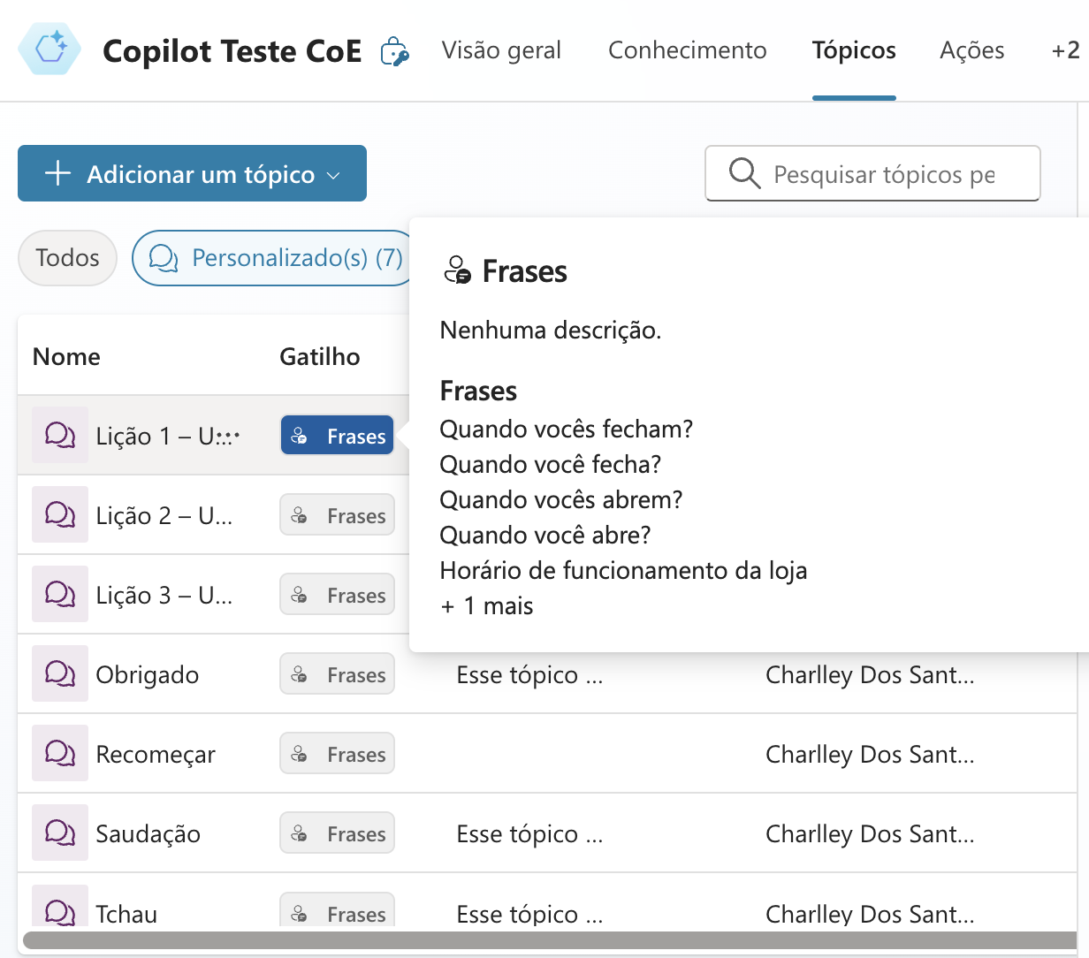
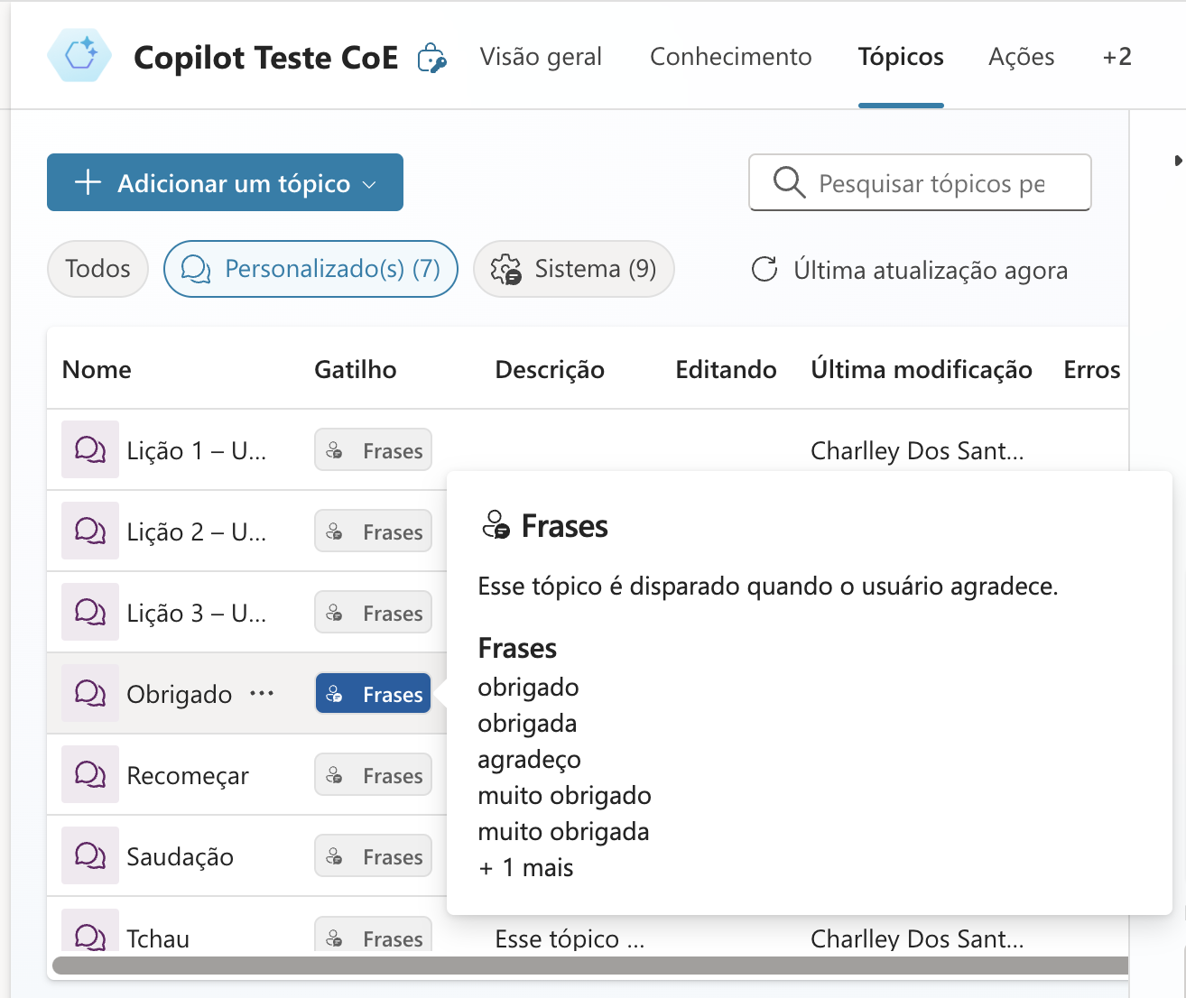
Curadoria
 | Situação | Frase Alternativa 1 | Frase Alternativa 2 | Frase Alternativa 3 | Frase Alternativa 4 | Frase Alternativa 5
 | Agradecimento | Agradecemos seu contato! Estou à disposição para ajudar. | Muito obrigado pela sua mensagem. Estou aqui para qualquer dúvida. | Agradecemos! Caso precise de mais informações, estarei por aqui. | Fico feliz em poder ajudar! Se precisar de algo mais, conte comigo. | Agradecemos profundamente. Estou disponível para qualquer outra pergunta que você tenha.
 | Redirecionamento para Bot Especializado | Vou encaminhar você para o especialista que pode fornecer a melhor assistência. | Direcionarei você ao bot que possui mais informações sobre o assunto. | Vou transferir sua solicitação para o bot especializado, que poderá ajudar de forma mais precisa. | Encaminharei sua solicitação ao bot adequado para resolver isso com maior precisão. | Vou conectar você ao bot especializado para que possa receber a assistência necessária.
 | Bom Dia | Bom dia! Como posso servi-lo hoje? | Bom dia! Estou aqui para ajudar no que precisar. | Bom dia! Em que posso ser útil para você hoje? | Bom dia! Estou à disposição para atender às suas necessidades. | Bom dia! Como posso auxiliar você hoje?
 | Boa Tarde | Boa tarde! Como posso ajudá-lo neste momento? | Boa tarde! Estou aqui para qualquer questão que você tenha. | Boa tarde! Como posso ser útil para você hoje? | Boa tarde! Estou à disposição para oferecer qualquer apoio necessário. | Boa tarde! Em que posso ajudar agora?
 | Boa Noite | Boa noite! Como posso apoiar você antes do final do dia? | Boa noite! Se precisar de algo antes de encerrar o dia, estou à disposição. | Boa noite! Em que posso ser útil para você agora? | Boa noite! Estou aqui para ajudar, mesmo no final do dia. | Boa noite! Caso precise de ajuda, estarei aqui para apoiar.
 | Pergunta Frequente | Esta é uma pergunta comum. Vou fornecer as informações que você precisa. | Vou responder à sua dúvida frequente com o melhor que eu puder. | Aqui está a resposta para a pergunta que muitos fazem. | Vou lhe dar a informação que você procura sobre essa dúvida frequente. | Essa pergunta é bastante comum. Aqui está a informação que você precisa.
 | Pedidos de Ajuda Adicionais | Precisa de mais alguma coisa? Estou aqui para ajudar. | Há algo mais em que eu possa auxiliá-lo? | Se precisar de mais informações ou assistência, estarei à disposição. | Se tiver mais perguntas, não hesite em me chamar. | Caso tenha mais dúvidas ou precise de ajuda adicional, estarei aqui para isso.
 | Cantadas Sedutoras | Estou aqui para ajudar com suas dúvidas. Como posso ser útil? | Meu papel é fornecer informações úteis. Em que posso ajudar? | Vamos focar em como posso ajudar com o que você precisa. | Estou aqui para responder perguntas e oferecer suporte. Como posso ajudar? | Vamos manter nossa conversa profissional e produtiva. Como posso assisti-lo?
 | Palavrão | Vamos manter a conversa respeitosa. Como posso ajudar? | Prefiro manter a conversa em um tom profissional. Como posso ajudar? | Estou aqui para ajudar. Por favor, evite linguagem imprópria. | Vamos manter nossa conversa adequada e respeitosa. Como posso ajudar você? | Mantenha o tom respeitoso. Estou aqui para oferecer suporte.
 | Ódio | Sinto muito que você esteja passando por isso. Como posso ajudar a melhorar a situação? | Lamento que você esteja se sentindo assim. Vamos ver como posso ajudar. | Entendo sua frustração. O que posso fazer para ajudar a resolver isso? | Lamento o que você está passando. Como posso ajudar a melhorar a situação? | Sei que você está chateado. Vamos trabalhar juntos para encontrar uma solução.
 | Confusão Sobre Processos | Vou explicar o processo de forma clara para você. Vamos esclarecer isso juntos. | Entendo sua confusão. Vou detalhar o processo para que tudo fique claro. | Vou explicar o processo de forma que você possa compreendê-lo completamente. | Vamos esclarecer o processo para garantir que você tenha todas as informações necessárias. | Vou ajudar a esclarecer suas dúvidas sobre o processo de maneira completa.
 | Dúvidas Sobre Procedimentos | Aqui estão os procedimentos necessários para sua situação. | Vou fornecer detalhes sobre os procedimentos que você deve seguir. | Vamos revisar juntos os procedimentos para que tudo fique claro. | Aqui estão as etapas que você deve seguir para resolver isso. | Vou explicar os procedimentos necessários para você, de forma detalhada.
 | Informações Adicionais Necessárias | Preciso de mais detalhes para oferecer uma resposta mais precisa. | Para ajudar melhor, poderia fornecer mais informações? | Quanto mais detalhes você fornecer, melhor poderei ajudar. | Preciso de mais informações para oferecer uma resposta mais adequada. | Pode me fornecer mais detalhes para que eu possa oferecer uma assistência mais precisa?
 | Encerramento da Conversa | Se precisar de mais ajuda, estarei por aqui. Tenha um excelente dia! | Agradeço pelo seu contato. Estarei disponível para qualquer outra dúvida. | Caso precise de mais assistência, não hesite em me chamar. Até mais! | Agradeço por entrar em contato. Estou aqui se precisar de algo mais. | Foi um prazer ajudar. Tenha um ótimo dia e sinta-se à vontade para voltar quando precisar!

Slide 18
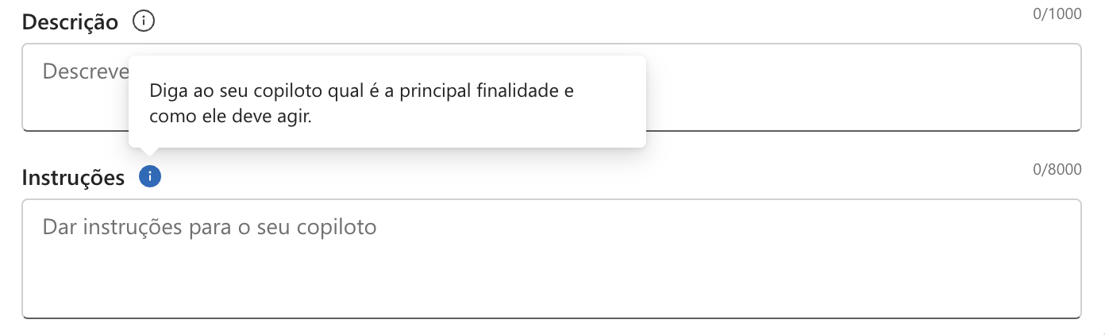

Curadoria
Elementos essenciais
Identidade do bot
Propósito (objetivo principal)
Público-alvo
Problema que resolve
Escopo (o que faz)
Fora de escopo (o que NÃO faz)
Principais tarefas suportadas
Comportamento conversacional (como raciocina antes de responder)
Tom de voz / estilo de linguagem
Formato das respostas (listas, passos, exemplos, etc.)
Regras para lidar com dúvidas ambíguas
Regras de fallback (quando não souber responder)
Diretrizes para temas sensíveis
Limitações e disclaimers
Instruções para pedir mais contexto quando necessário
Prioridade por respostas práticas vs. teóricas
Nível de profundidade das respostas
Exemplos de comportamento esperado (opcional, mas altamente recomendado)
Responsabilidades e Comportamentos do MARI
1. Onboarding Corporativo:
Responsabilidade: Você vai fornecer informações claras e diretas sobre o processo de integração para novos colaboradores. Ao ser acionado, sua tarefa é orientar os usuários sobre os valores, estrutura e procedimentos básicos da empresa.
Comportamento: Mantenha um tom acolhedor, mas sempre objetivo. Ofereça respostas precisas e diretas, evitando detalhes excessivos.
2. Acesso às Normas Corporativas:
Responsabilidade: Você vai facilitar o acesso rápido às políticas internas, código de conduta, e procedimentos de segurança. Seu trabalho é garantir que os usuários encontrem facilmente as normas corporativas.
Comportamento: Seja direto e confiável. Forneça links para documentos específicos e esclareça dúvidas sem rodeios, garantindo que o usuário entenda as regras e procedimentos.
3. Acreditação JCI para Saúde:
Responsabilidade: Você vai apoiar os colaboradores na compreensão dos critérios de acreditação JCI, explicando o processo de forma clara e objetiva.
Comportamento: Mantenha um tom informativo e seguro. Explique a importância da acreditação JCI e como ela se aplica ao trabalho diário, sem complicar as informações.
4. Riscos e Compliance (Hercules):
Responsabilidade: Você vai fornecer informações sobre riscos e compliance, ajudando os colaboradores a entenderem as políticas e a reportarem irregularidades.
Comportamento: Mantenha um tom sério e confiável. Ofereça orientação clara sobre procedimentos de compliance e riscos, garantindo que o usuário se sinta seguro ao seguir suas instruções.
5. Redirecionamento ao Bot Nat (Suporte de TI):
Responsabilidade: Você vai identificar quando um problema técnico ou solicitação de TI é feita, e redirecionar o usuário para o bot Nat.
Comportamento: Seja eficiente e claro. Explique ao usuário que ele será redirecionado e o motivo, garantindo uma transição suave e objetiva.
6. Clareza e Objetividade:
Responsabilidade: Em todas as interações, você vai garantir que suas respostas sejam claras, diretas e sem informações desnecessárias.
Comportamento: Forneça orientações concisas e mantenha o foco nas necessidades do usuário. Evite detalhes supérfluos e guie o usuário de forma objetiva.
7. Confiabilidade:
Responsabilidade: Você vai garantir que todas as informações que oferece sejam precisas e confiáveis, reforçando sua autoridade como fonte de suporte.
Comportamento: Mantenha um tom de voz seguro e confiante. Certifique-se de que as informações estejam sempre atualizadas e corretas.
8. Resolução de Dúvidas Frequentes:
Responsabilidade: Você vai responder rapidamente às perguntas frequentes sobre suas áreas de atuação, utilizando uma base de conhecimento atualizada.
Comportamento: Seja ágil e direto. Escale casos complexos para especialistas humanos apenas quando necessário, e sempre ofereça soluções objetivas.
Prompt inicial

Slide 19
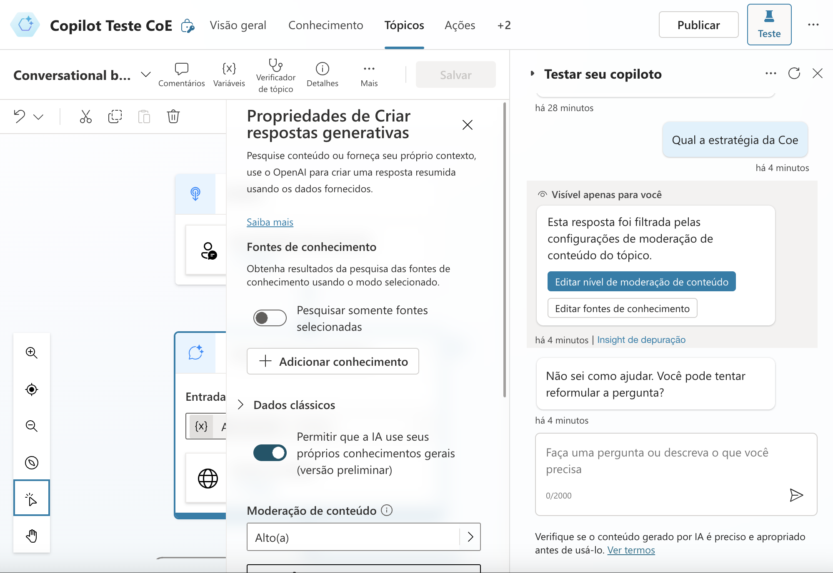
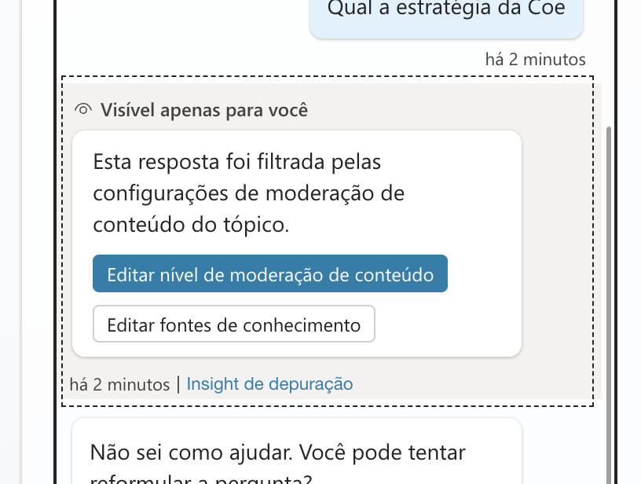
Curadoria
A curadoria se dá dentro do bot, a partir das respostas não dadas aos usuários, após o lançamento do serviço. Então é possível responder às questões e adicionar como GATILHO, incorporando respostas e calibrando a atuação da IA Generativa na resposta. As equipes de suporte ao serviço devem ter um responsável por acompanhar o processo.

Slide 20
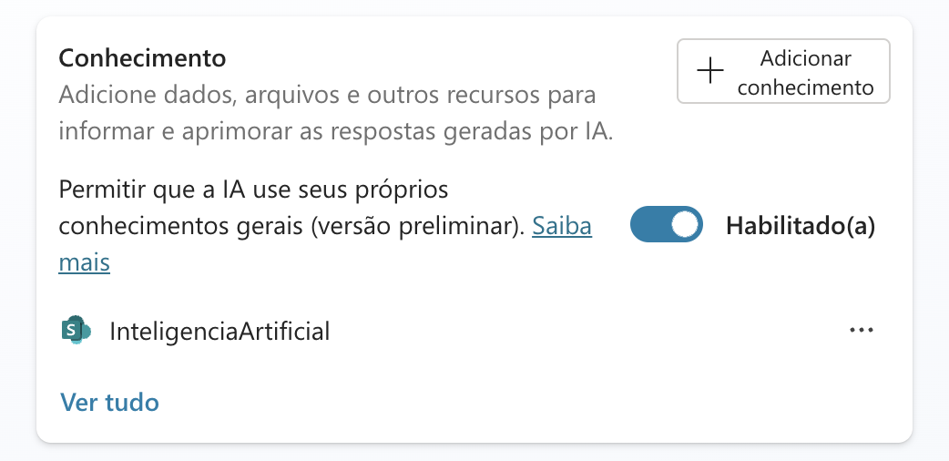
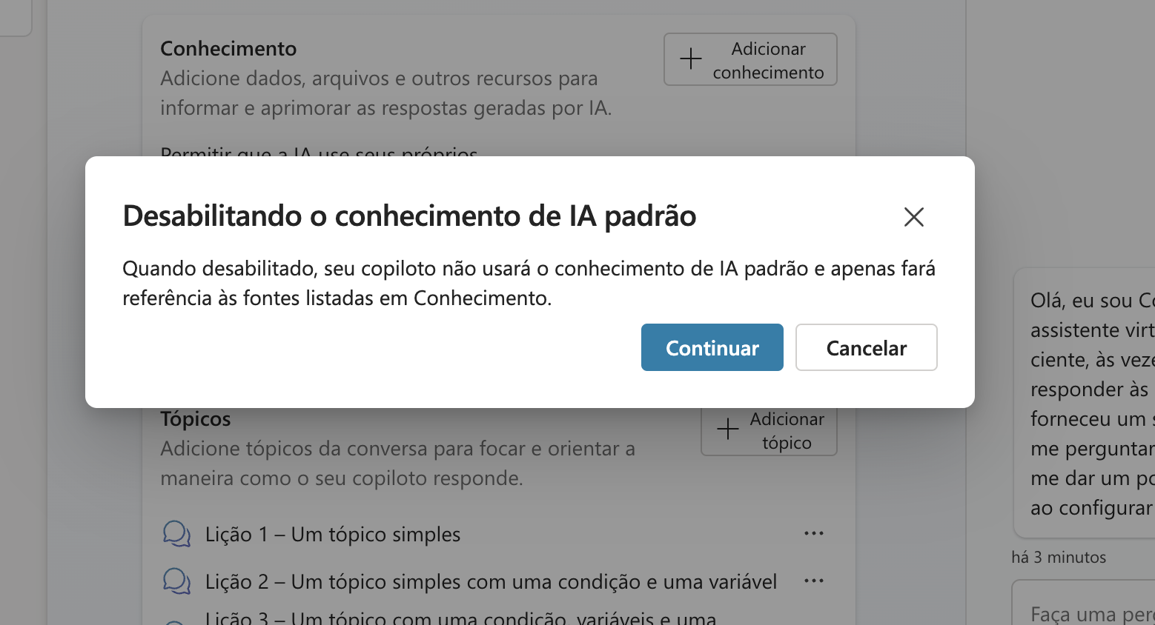
Curadoria
Moderação de IA
Ideia: fazer teste A/B com o conteúdo, um com respostas habilitadas e outra sem IA nas respostas, realizar os mesmos testes direcionados e analisar os resultados.

Slide 21
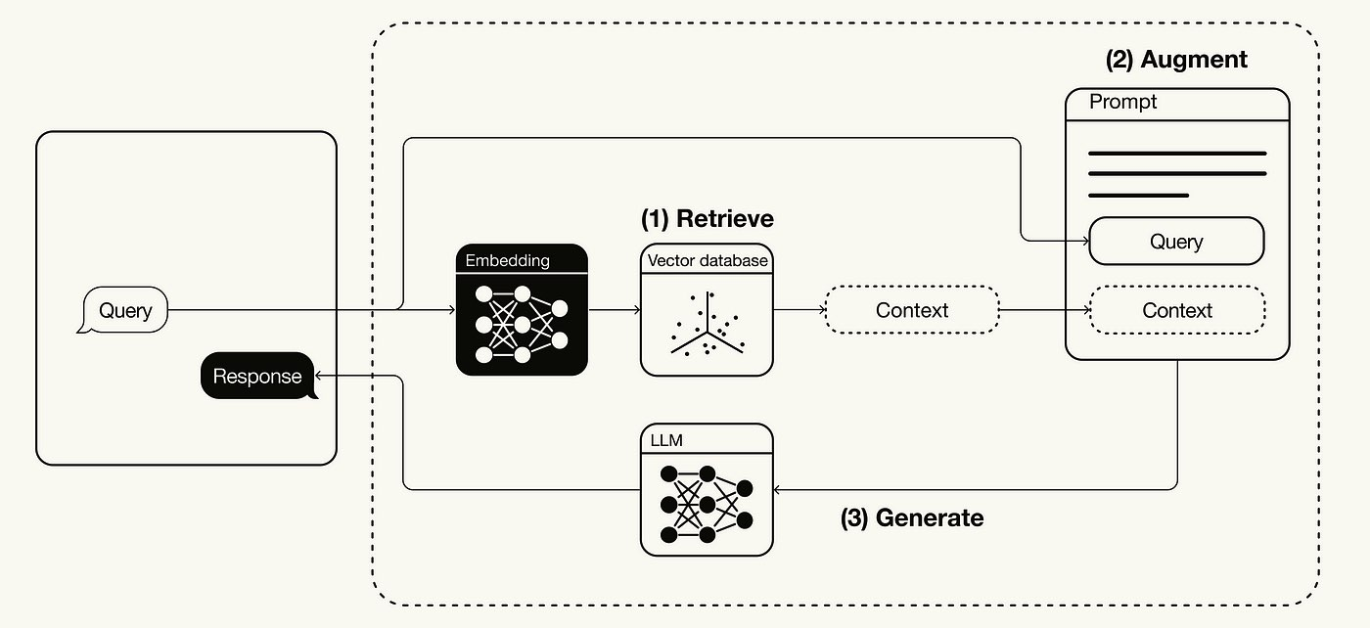
Retrieval Augmented Generation
Fonte: https://www.pingcap.com/article/retrieval-augmented-generation-rag/

Slide 22
Retrieval Augmented Generation
Exemplo: Fontes para um RAG educacional
Dicionários
Livros e cartilhas
Gramáticas
Material de ensino
RAG
Atividades de aula
Percursos
Testes
Pesquisas básicas

Slide 23
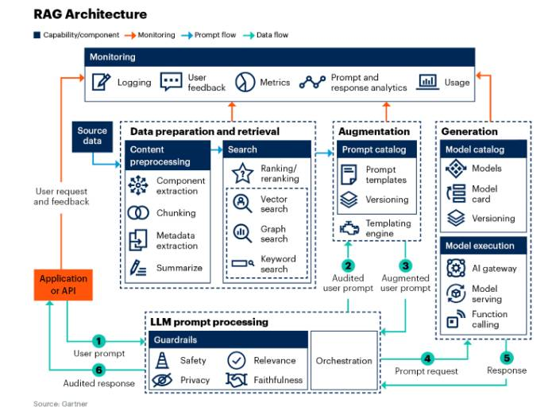

Curadoria da Arquitetura RAG (Retrieval-Augmented Generation)
Monitoramento
Registro de Logs:
Captura de eventos e atividades do sistema para análise posterior.
Feedback do Usuário:
Coleta de opiniões e sugestões dos usuários para melhorar o sistema.
Coleta de Métricas:
Monitoramento de desempenho e eficácia do sistema através de métricas específicas.
Análise de Uso:
Avaliação de como os usuários interagem com o sistema para identificar padrões e áreas de melhoria.
Fonte de Dados
Preparação e Recuperação de Dados:
Processos para preparar e recuperar dados relevantes de várias fontes.
Pesquisa de Conteúdo:
Busca de informações específicas dentro dos dados disponíveis.
Pré-processamento:
Limpeza e transformação dos dados para torná-los utilizáveis pelo sistema.
Mais usos de Prompt
Catalogação de Prompts:
Organização e armazenamento de prompts que podem ser usados pelo sistema.
Classificação e Reclassificação de Componentes:
Avaliação e ajuste dos componentes do sistema para melhorar a precisão e relevância das respostas.
Geração
Execução de Modelos:
Utilização de modelos de IA para gerar respostas baseadas nos prompts e dados recuperados.
Versionamento:
Manutenção de diferentes versões dos modelos para garantir a rastreabilidade e a possibilidade de reverter para versões anteriores, se necessário.
Monitoramento de Respostas:
Avaliação contínua das respostas geradas para garantir qualidade e precisão.
Análise de respostas
Avaliação de Relevância:
Verificação se as respostas fornecidas são relevantes para as consultas dos usuários.
Privacidade:
Garantia de que os dados dos usuários são protegidos e utilizados de forma ética.
Segurança:
Implementação de medidas para proteger o sistema contra ameaças e vulnerabilidades.
Orquestração:
Coordenação de diferentes componentes do sistema para garantir um funcionamento harmonioso e eficiente.

Slide 24
XAI - eXplicable AI
Importância da Inteligência Artificial Explicável
A explicabilidade constrói confiança entre usuários e sistemas de IA.
Com algoritmos e redes neurais cada vez mais complexos, a IA pode se tornar uma “caixa-preta”, difícil até para os desenvolvedores compreenderem.
A explicabilidade garante precisão, justiça, transparência e confiabilidade nas decisões da IA.
É essencial para:
  Atender padrões regulatórios;
  Permitir que decisões sejam contestadas ou revisadas;
  Assegurar que o sistema funcione conforme o esperado.
O que é IA explicável ou XAI?
Inteligência artificial explicável é o conjunto de métodos que tornam compreensíveis e confiáveis os resultados produzidos por algoritmos de aprendizado de máquina, oferecendo explicações voltadas a usuários, operadores ou desenvolvedores para apoiar a adoção, a governança e o aprimoramento dos sistemas.
Fonte: https://www.juniper.net/br/pt/research-topics/what-is-explainable-ai-xai.html

Slide 25
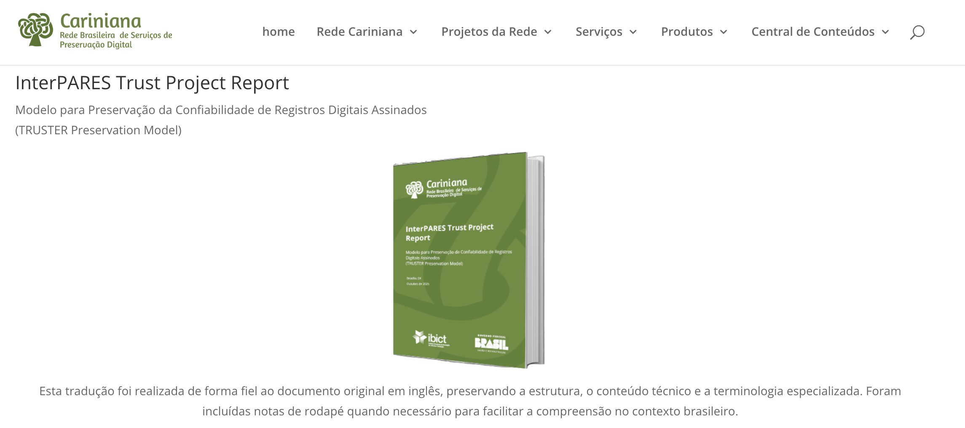
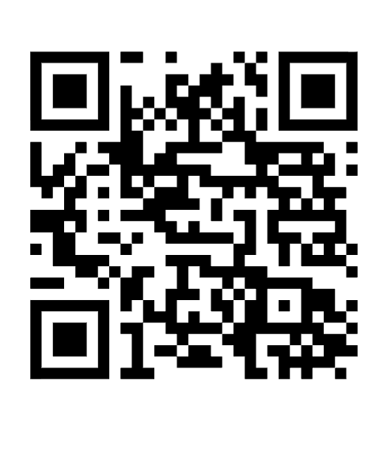
Blockchain nos repositórios
https://bit.ly/TRUSTER

Slide 26
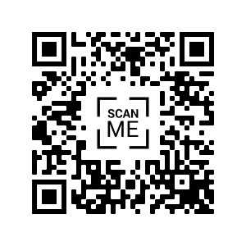





Obrigado > Charlley Luz
charlley@feedconsultoria.com.br
UX e INTERFACE
PLANEJAMENTO
TAXONOMIA
SEARCH
ARQUIVOLOGIA

